Slide 1
Web前端开发 编程基础
Notes:
欢迎大家学习 Web前端课程，有幸和大家一起通过博学谷学习这门手艺。我的目标就是把大家培养成 Web前端工程师，那么 Web前端工程师究竟是干啥的呢？
让我们先来了解下Web程序。

Slide 2
Node编程基础
Web前端开发简介
Node简介
Node环境及运行
Node 相关工具
Node核心语法
第一个小项目：收银台

Slide 3
Web前端开发 简介
Web程序简介及前端开发工作 - 了解
前端技术学习路线图 - 了解

Slide 4


什么是web程序，如何工作
不就是我们通过 浏览器 看到的 网站吗？
不完全正确。那是web程序 运行后的一部分结果~
Notes:
打开博学谷网站演示访问过程

Slide 5
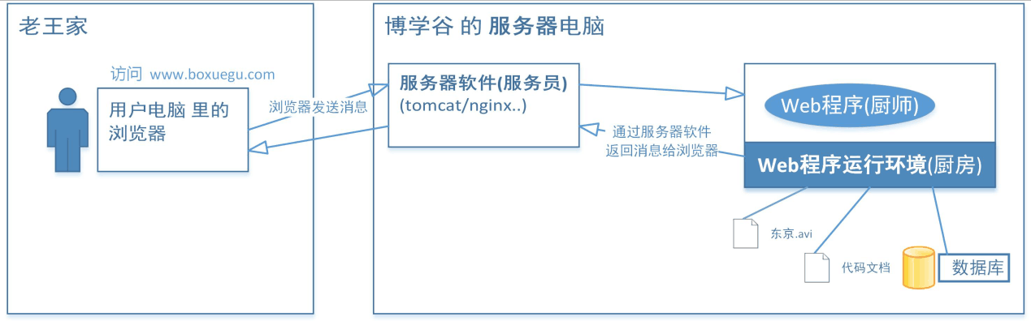
Web程序简介及前端开发工作 - 了解
针对 浏览器端
编写 前端代码(HTML+CSS+JS)
针对 服务器端
编写 后端代码(NodeJs/PHP/Java/DotNet)
调用 其它语言编写的 服务
读写 数据库
And 一些开发工具
Notes:
老王 打电话 点了 一份 小炒黄牛肉，饭店 的服务员 接到电话后 告诉 厨师，厨师 找到各种食材后 做好菜，再交给服务员 送到客户家里。
服务端语言 负责 处理数据业务逻辑 并生成 前端代码，前端代码 负责 展示 和 与用户交互（动作、输入输出）
浏览器(前端)：HTML CSS JS DOM,编程语言和标记语言的区别

Slide 6
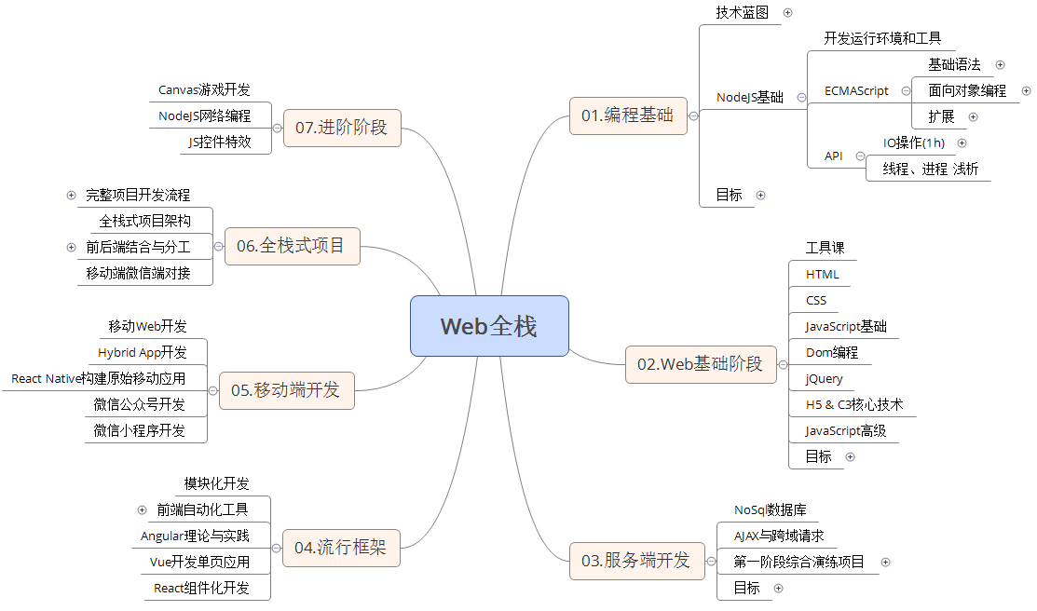
前端技术学习路线图 - 了解

Slide 7

小结
Web前端工程师 在 大前端时代 是长期稳定上升的 职业
Web前端 重点掌握的 模块为：
浏览器端：HTML+CSS+JS+各种前端框架（含工业级框架）
服务器端：NodeJS + DB

Slide 8
Node 简介
什么是Node? – 掌握
Node与JS的关系 – 掌握
Node的实现 – 掌握

Slide 9
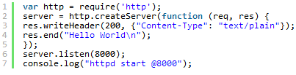
什么是Node？
Node 就是 JavaScript(JS) 语言在服务器端的运行环境(平台)：
第一，大家可以简单的 把 Node 理解成是一个 运行在 计算机上 程序，如QQ、浏览器；只不过Node没有“脸”；
第二，JS语言通过 Node 在服务器运行，在这个意义上，Node 有点像 JavaScript 虚拟机
第三，Node 提供大量工具库，使得 JS语言与操作系统互动（比如读写文件、新建子进程）
计算机_操作系统(Windows/IOS/Linux)-舞台
QQ.exe
Node运行环境(node.exe)-演员
Node程序代码(JavaScript语法)-剧本
Node API(Node的代码库)-使道具的方法
调用
操作系统 各模块功能 接口 – 舞台上的道具
Notes:
什么是编程语言和运行环境？ 代码是 写好的剧本，Node 是 演员，操作系统是舞台。

Slide 10
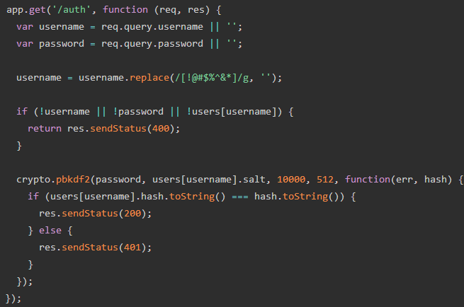
Node 和 JS 的关系
JavaScript 目前是开发行业中最火热的一门语言
因为凡是做web开发的，基本都会JS 所以会的人很多很多！
据 Node.js 创始人 Ryan Dahl 回忆，他最初希望采用 Ruby，但是 Ruby 的虚拟机效率不行；
注意：是 Node 选择了 JavaScript，不是 JavaScript 发展出来了一个 Node。
综上所述：他俩 是 “结拜兄弟”，而不是 一个娘胎里出生的 “亲兄弟”

Slide 11
Node的实现
Node 内部采用 Google Chrome 的 V8 引擎，作为 JavaScript 语言解释器；
通过自行开发的 libuv 库，调用操作系统资源。
计算机_操作系统(Windows/IOS/Linux)
Node运行环境(node.exe)
Node程序代码(JavaScript语法)
Chrome V8 引擎
libuv(Node提供的API代码库)
调用
操作系统 各模块功能 接口
Notes:
1.Node.js是一个基于Google的 Chrome V8 引擎 的Javascript运行环境(runtime)。实际上它是对V8引擎进行了封装。V8引擎执行Javascript的速度非常快，性能非常好。
2.Node.js对一些特殊用例进行了优化，提供了替代的API(用代码写好的“工具”)，使得V8在非浏览器环境下运行得更好。
用于方便地搭建响应速度快、易于扩展的网络应用。
3.使用事件驱动， 非阻塞I/O 模型，使其轻量又高效，非常适合在分布式设备上运行数据密集型的实时应用。
Node.js的包管理工器 npm，是全球最大的开源库生态系统。

Slide 12
大前端时代-Web的进化
前端技术
电脑
智能手机
平板
其它智能设备
一句话：
凡是能使浏览器的地方，就是大前端的阵地
再加上服务端的Node，让Web开发工作配合更为和谐，运行也更加高效！
Notes:
近年来，Web已经发生了大幅度的进化，以NodeJs为代表的，我们知道，Javascript最初开发的这门语言的时候，目标只是用来编写简单的客户端脚本，但是随着时间的推移，它的角色已经发生了很大的转变。现在，我们可以利用HTML5提供的API来处理音频和视频文件，用全双工通道和外部服务进行通信，传输和处理大块原始数据，如此等等。我们已经来到了大前端时代，大前端时代是WEB统一的时代，利用html5或者6甚至7，不但可以开发传统的网站，做炫酷的网页动态效果，更可以采用BS架构应用程序、开发手机端web应用、移动端Native应用程序、智能设备（比如可穿戴智能手表，可穿戴智能衣服）等。

Slide 13
小结
Node 是一个 JavaScript 的运行环境（平台），不是一门语言，也不是 JavaScript 的框架；
Node 的实现结构；
Node 可以用来开发服务端应用程序，Web 系统；
基于 Node 的前端工具集

Slide 14
Node配置与运行
Node 下载 – 熟练
Node 安装 – 熟练
Node 环境变量配置 – 熟练

Slide 15
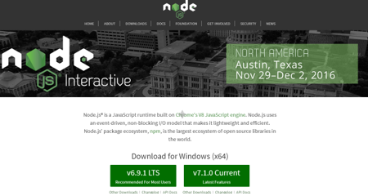
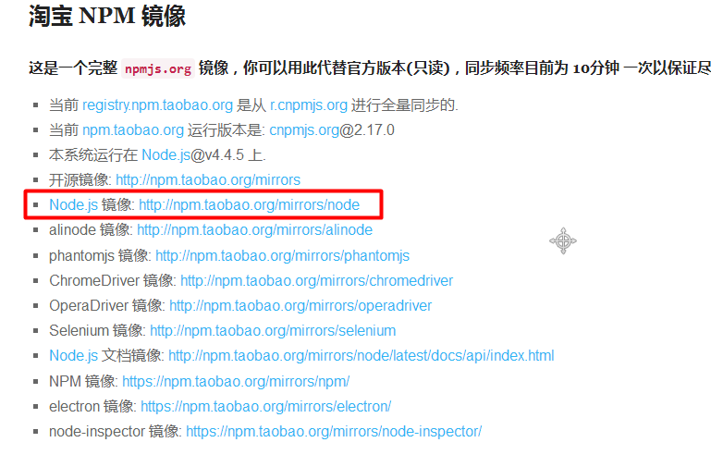
Node下载
官网地址(不稳定)
https://nodejs.org/en/
淘宝镜像地址(推荐)
https://npm.taobao.org/

Slide 16
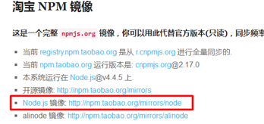
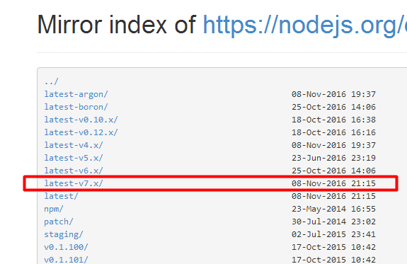
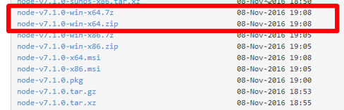
Node下载(淘宝镜像)
淘宝镜像地址(推荐)
https://npm.taobao.org/

Slide 17

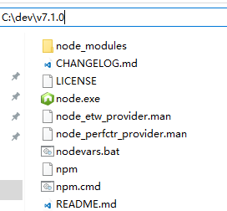
Node安装
下载的是免安装版本，直接解压就行
注意：
1.解压后放到 C盘的 英文目录中
2.路径中不要带中文
3.为了方便，将文件夹名称修改一下

Slide 18
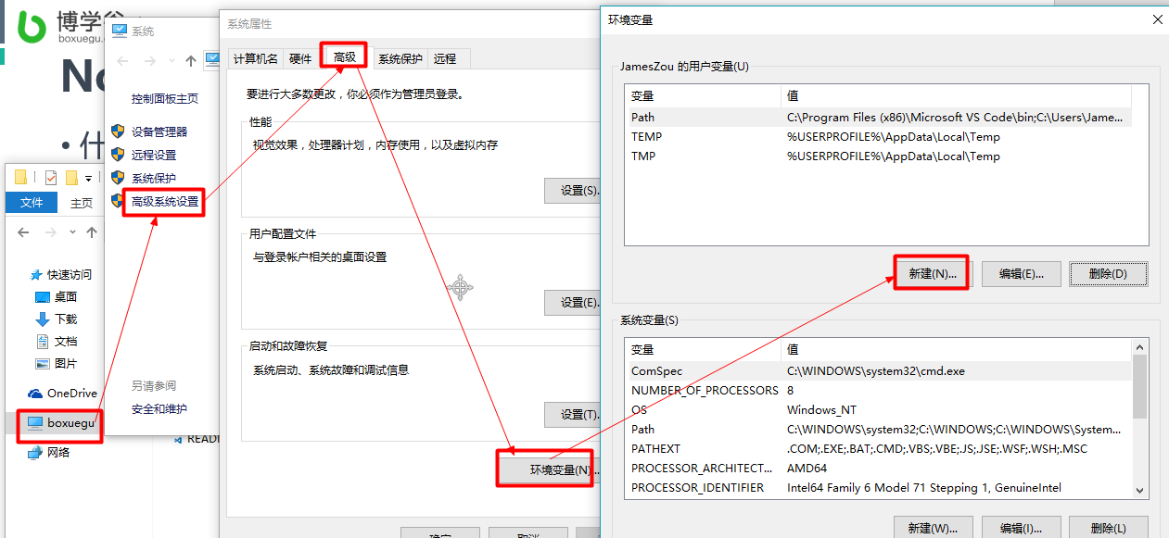
Node环境变量配置
什么是环境变量？
系统也是一个程序；
环境变量就是在系统程序里 的系统级变量，方便访问；

Slide 19
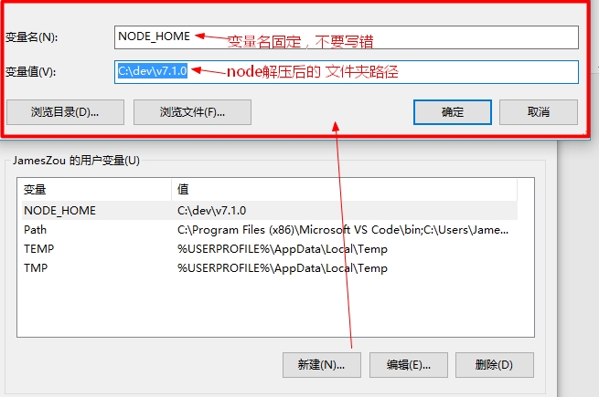
Node环境变量配置
添加 用户变量 NODE_HOME

Slide 20
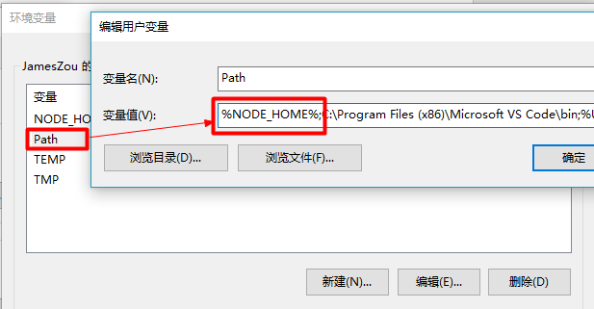
Node环境变量配置
将 NODE_HOME变量名 添加到 Path 变量中
path = path + %NODE_HOME%;
注意结尾用分号

Slide 21
环境变量 补充 – 了解
环境变量就是操作系统提供的系统级别用于存储变量的地方
系统变量和用户变量
环境变量的变量名是不区分大小写的
特殊值：PATH 变量
只要添加到 PATH 变量中的路径，都可以在任何目录下搜索

Slide 22
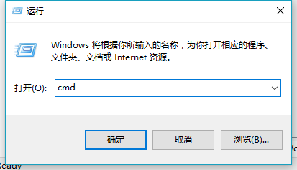
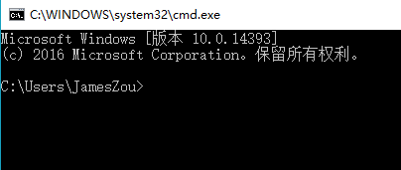
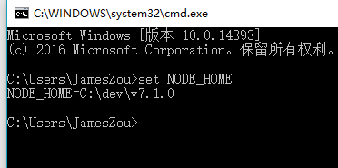
测试环境变量配置
组合键：windows + r 打开运行窗口
输入 cmd 命令 打开 命令行窗口
在命令行 输入 set NODE_HOME 检查配置是否成功

Slide 23
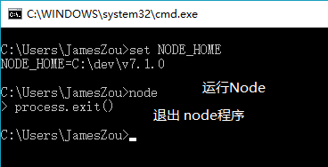
测试环境变量配置
输入 node 命令，打开 node 程序
此时 系统 到 系统变量 path中配置
的文件夹中 逐一 查找 node.exe程序
输入 process.exit() 退出 node 程序
测试验证 node 配置完成！

Slide 24
Node 相关工具
更好命令行工具：PowerShell – 了解
操作系统常用命令 – 熟练
第一个 node 程序

Slide 25
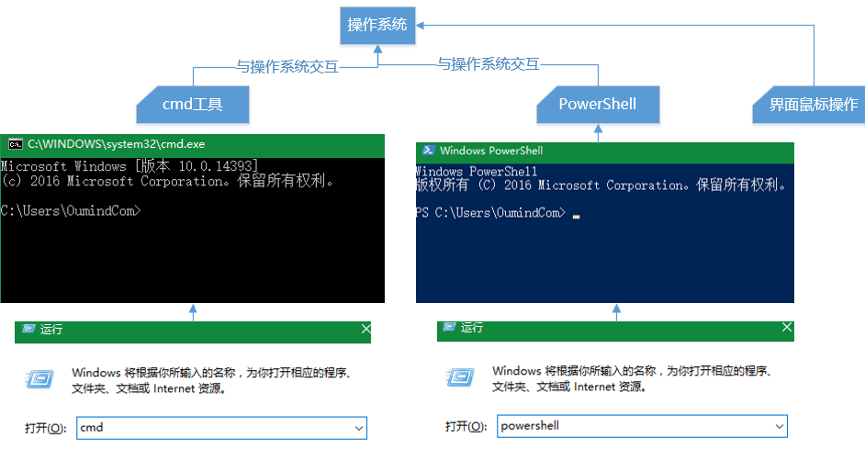
更好命令行工具：PowerShell
与操作系统 交互的方式：界面鼠标操作、各种命令行工具(cmd/powershell)
我们使用PowerShell原因：刚方便、更接近 Linux 语法 – 了解

Slide 26
系统常用命令
切换当前目录（change directory）：cd
创建目录（make directory）：mkdir
查看当前目录列表（directory）：dir
别名：ls（list）
清空当前控制台：cls
别名：clear
删除文件：del
别名：rm
注意：所有别名必须在新版本的 PowerShell 中使用
pwd ：获取当前路径

Slide 27
Node命令基本用法
进入 REPL 环境：
$ node
执行脚本字符串：
$ node -e 'console.log("Hello World")'
运行脚本文件：
$ node index.js
$ node path/index.js
$ node path/index
查看帮助：
$ node –help
$ .exit 或 process.exit()
Notes:
node --use_strict

Slide 28

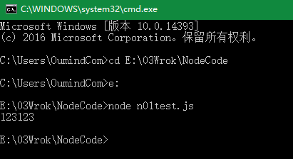
第一个node程序
Step01：用记事本编写 代码文件，后缀为 .js
Step02：用 node 命令 运行 代码文件

Slide 29
Thank You!
改变中国IT教育，我们正在行动

